Slide 1
图书电子商务网站设计与实现
202X年5月21日

Slide 2
选题背景
互联网时代不仅仅是通过各种各样的电脑进行网络连接的时代，也包含了移动终端连接互联网进行复杂处理的一些事情。传统的互联网时代一般泛指就是PC端，也就是电脑互联网时代，但是最近几十年，是移动互联网时代，是向下一步互联网时代过度的一个重要时代，下一个互联网时代叫物联网，而移动互联网就是一个风口，是当前社会的主流风向。目前移动互联网大行其道，人人都手中拿着智能机，手机手机，手不离机，如果开发一个用在手机上的程序软件，那是多么的符合潮流，符合管理者和客户的理想。本次就是开发图书电子商务网站，实现管理员可以管理用户，图书信息，可以对订单发货。用户可以查看管理员发布的图书，可以对图书购买下单。

Slide 3
选题意义
从经济成本考虑，手机的价格比较亲民，对于不是必须在电脑上办公的人员来讲，手机上如果能解决事情就更方便了。
从使用便利角度上讲，用手机上的应用处理业务，不用考虑网线是否存在，不用考虑位置是否变化，依托无处不在的手机信号就可以在任何有信号的地方处理事务，这是多么的方便和使用，不限制时间，不限制地点，高山平原山谷都可以作为使用的地点而不影响使用的效果。
从操作角度上讲，手机的操作先天性的高于电脑的操作，因为电脑适合处理复杂的操作，而手机就是为了简化操作而生的，方便高效操作简单。
此次开发这个图书电子商务网站，不仅仅满足用户的需要，也能跟上时代的发展风向，从技术的角度还是用户的角度上进行开发都是很有意义的。

Slide 4
开发环境
本系统基于Java+Spring Boot +MySQL开发，使用B/S三层架构构建，按照软件工程的软件开发过程实施系统的开发，采用UML进行系统的分析与设计。系统具有良好的扩展性和复用性，容易维护，易于实现快速开发，容错性强。

Slide 5
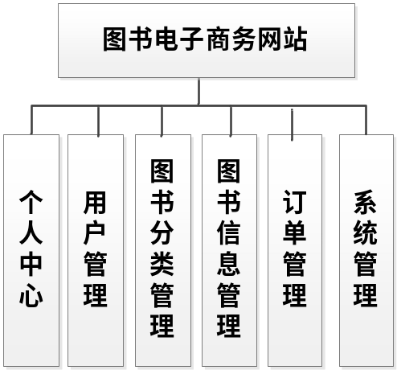
系统功能结构图
设计的系统功能结构图如下图所示：

Slide 6
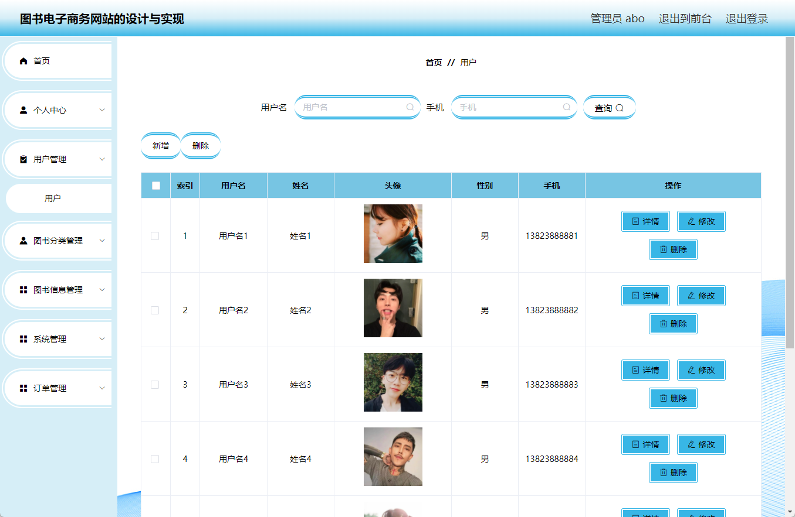
用户信息管理
管理员管理用户信息，可以添加，修改，删除用户信息信息。下图就是用户信息管理页面。

Slide 7
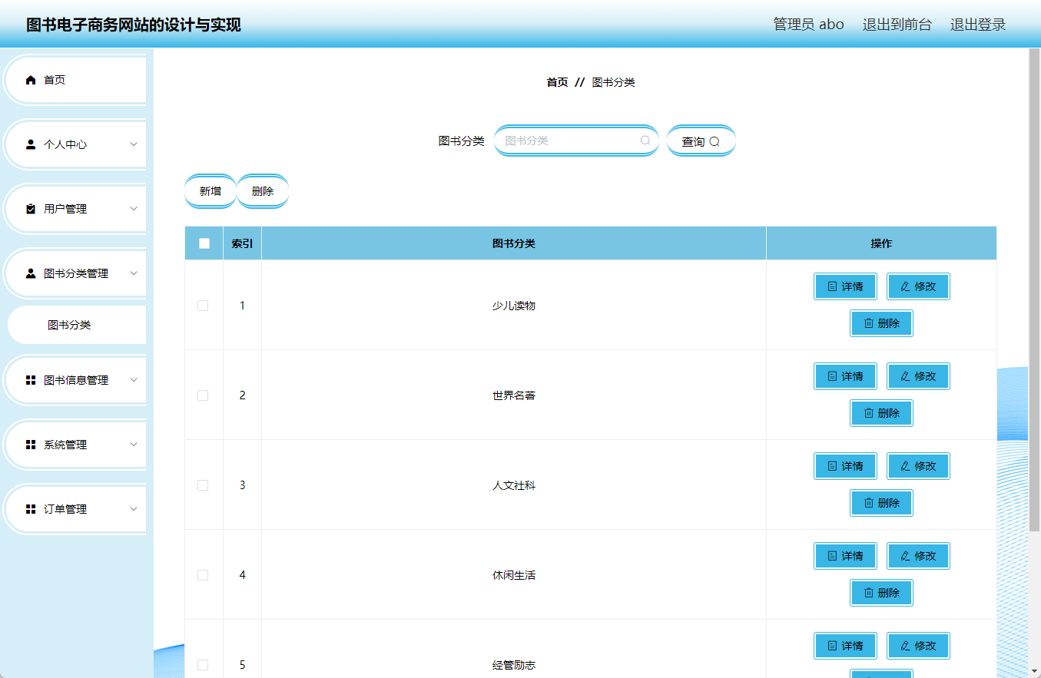
图书分类管理
管理员管理图书分类信息，可以添加，修改，删除图书分类信息信息。下图就是图书分类信息管理页面。

Slide 8
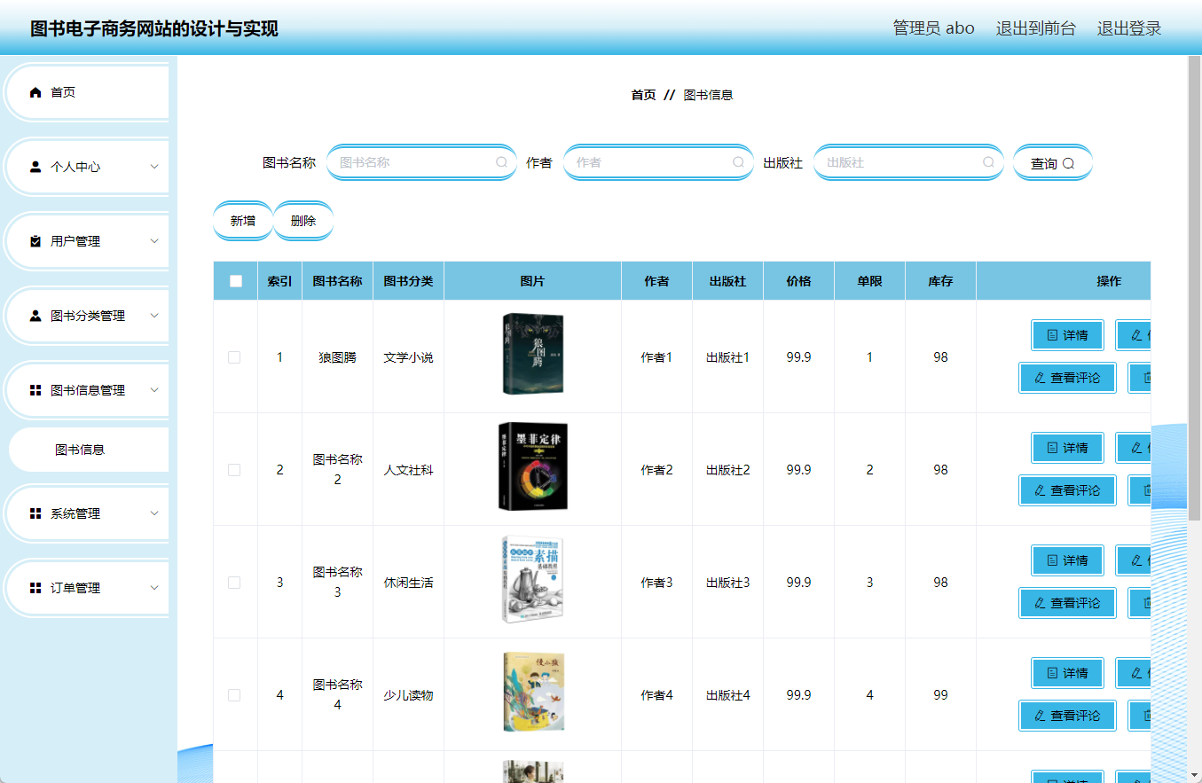
图书信息管理
管理员管理图书信息，可以添加，修改，删除图书信息信息。下图就是图书信息管理页面。

Slide 9
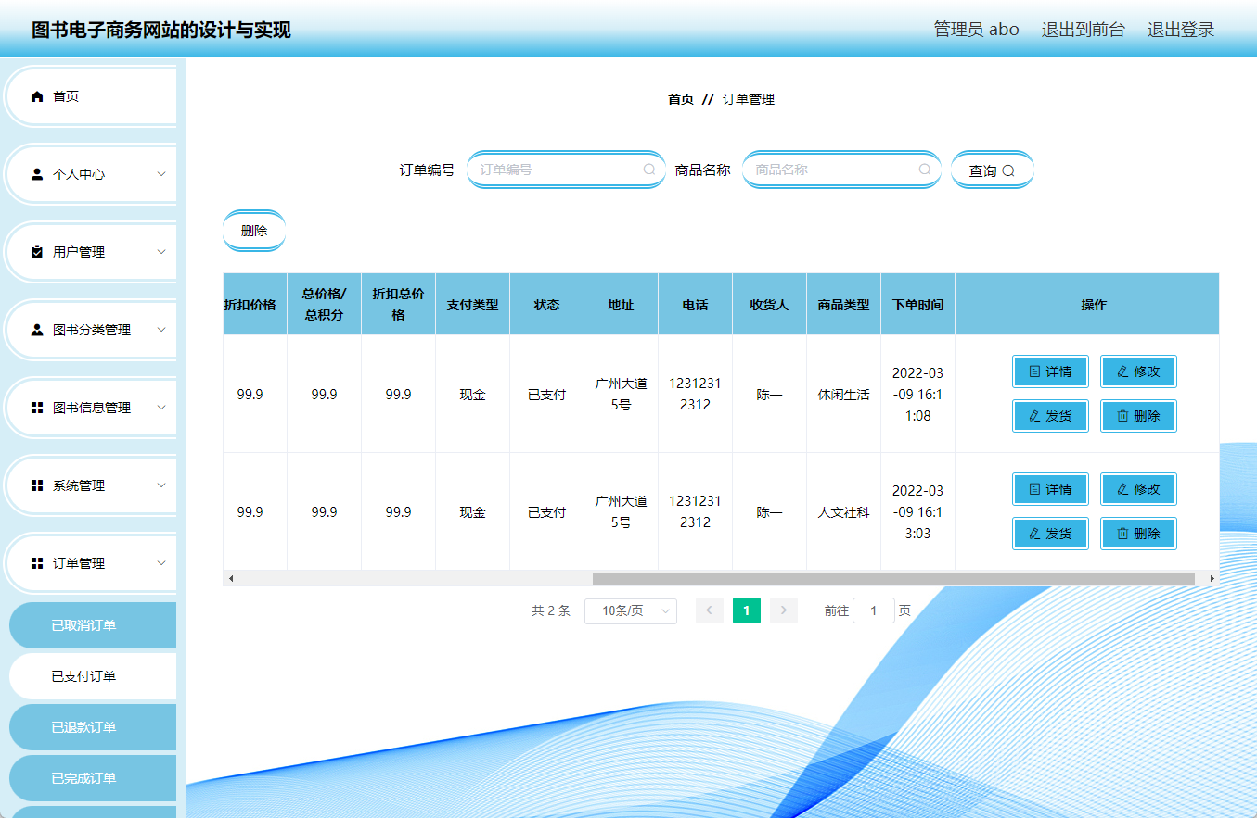
订单管理
管理员可以查看已支付订单，可以对订单进行发货。

Slide 10
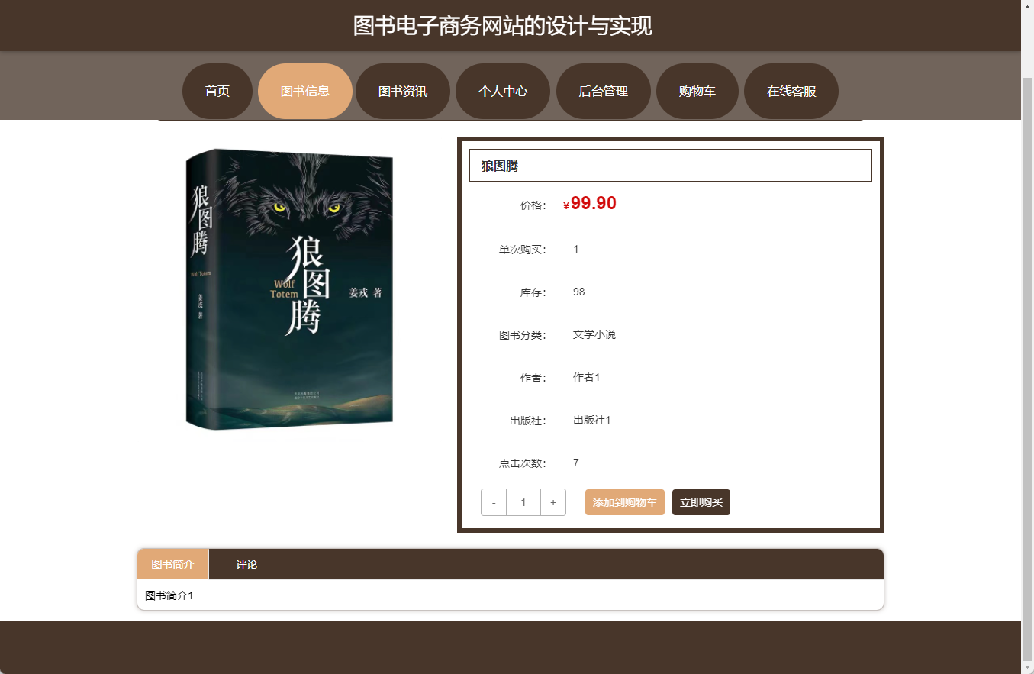
图书信息
用户可以查看图书信息，可以购买和加入购物车，也可以评论和收藏。

Slide 11
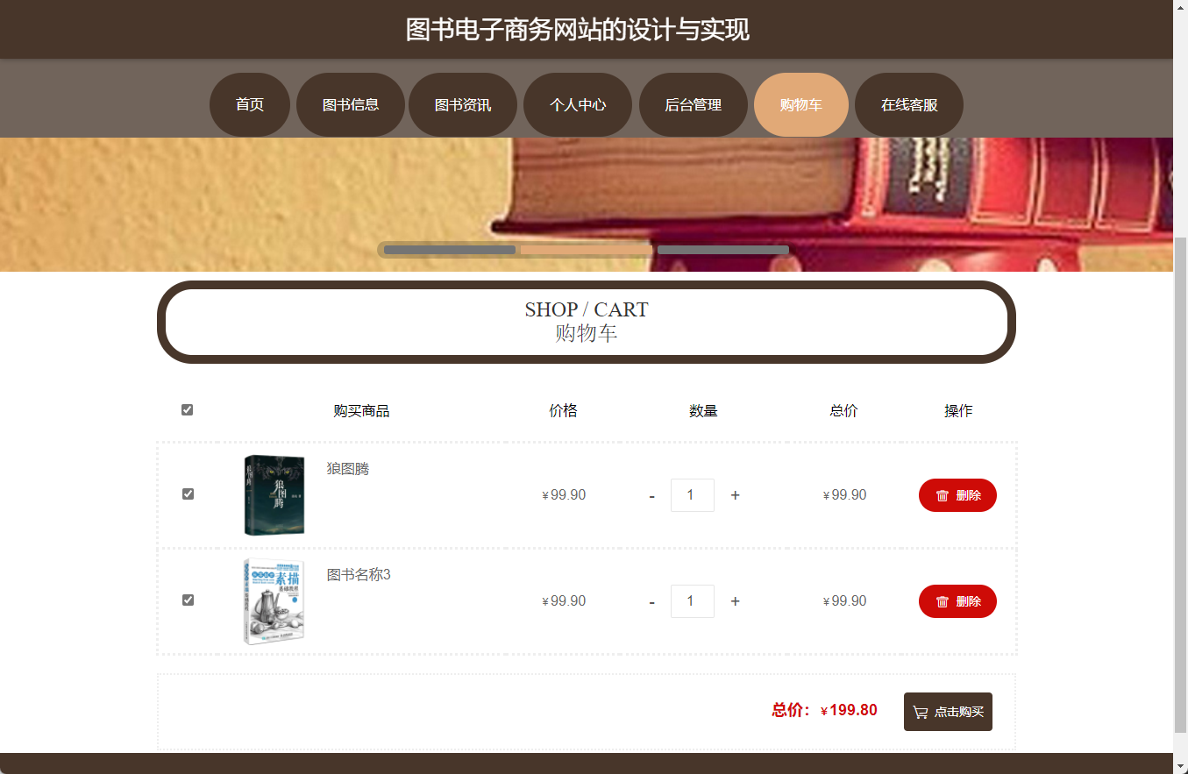
购物车
用户把图书加入到购物车里后可以在购物车里对图书数量更改和删除。

Slide 12
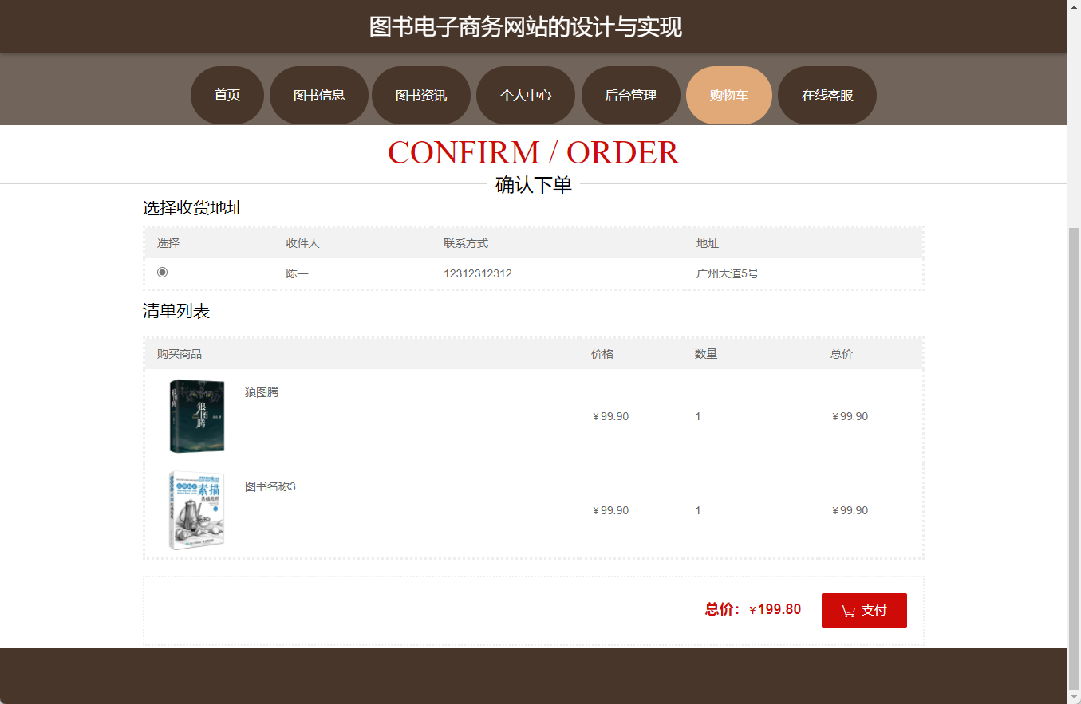
确认下单
用户在购物车里点击确认下单后到以下界面，这个界面可以对收货地址修改，可以进行支付操作。

Slide 13
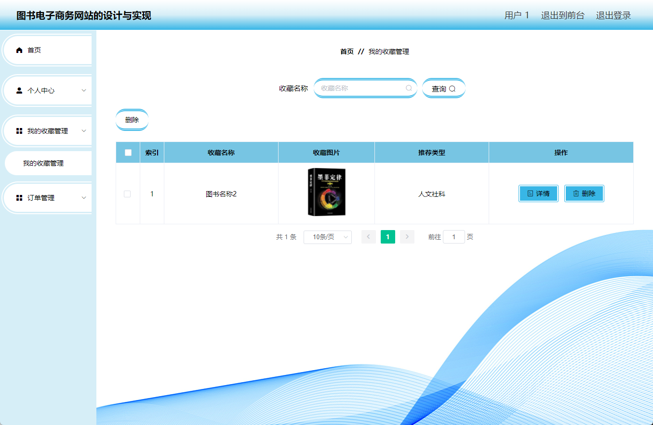
我的收藏
用户收藏过的图书信息可以在我的收藏里查看查询和删除。

Slide 14
结论
图书电子商务网站的开发制作，从题目确定到成品完成，自己投入的精力与心血是非常多的。这也是我第一次使用Spring Boot框架语言，开发的这个比较简单的图书电子商务网站。
图书电子商务网站开发过程中，自己之前觉得比较抽象的许多门课程，例如数据库原理，软件工程，动态网站开发等课程开始变得很清晰，只有自己独立开发程序，才会觉得这些开发类的课程在实践中具有的重要作用。为了让自己设计的作品能够顺利的完成，我把所学知识全部运用在程序的开发流程中，包括了程序的需求分析环节，程序的编码环节，程序的测试环节等，让程序软件在开发周期内完成制作，并能够保证程序质量达标，力求程序开发流程规范化，程序对应的配套文档标准化。
独立开发程序期间，才会发现有许多知识都是现学现用得来的，毕竟大学期间所学知识比较有限，专业知识掌握得比较浅显，这也给自己制造了许多麻烦，比如程序开发期间遇到的中文乱码问题，程序对应数据库的数据安全问题，程序开发中框架的使用问题等，这些问题都需要随时去翻阅书籍，或通过百度浏览器等方式寻找解决办法，这也耽误了许多程序开发的宝贵时间，后期我也通过对周边同学的请教，以及指导老师的悉心指导，让我找到了程序开发的相关技巧，也积累了一定的知识量，慢慢地纠正了许多不该犯的错误。也推动了我的程序开发进程。
图书电子商务网站现已完成了开发，除了基本功能可以符合用户需求外，在页面设计层面上没有融入更多的设计元素，需要从美学角度进行优化，另外在程序的代码层面，也有许多重合部分，需要进行整理归类，让代码变得更加的简洁。
实践出真知，但是知识也是通过实践变得更加深刻，这次作品制作，让自己的专业知识水平与解决问题的能力得到了提高。也让自己更加明白活到老学到老的真正含义。

Slide 15
致谢
大学几年下来，我不仅学到了计算机方面的专业知识，也学会了许多有关做人，有关做事的道理。在现在这个紧张而又重要的时刻，我要向我的大学老师们表示由衷的感谢，也需要向我的论文指导老师表达我最真挚的谢意。指导老师在我论文指导期间一直都是不厌其烦的进行指导，包括论文的题目选择，论文文章的结构，以及系统开发的功能设计等问题，都是指导老师的及时帮助，才让我有解决问题的信心与解决思路，正因为如此，我才可以在短时间内得到成长，并成功完成毕业设计的作品制作与论文编写。短短几个月时间，指导老师的无私的奉献精神，以及指导老师的爱岗敬业的教学态度，让我也开始重新认识所学的专业知识，并有信心将所学知识与现实问题相结合，并提供一个可靠有效的解决方案。大学校园是温暖而又美好的，大学同学的无私帮助与建议，也让我的论文写作有了更多的思路，在此，我对我的大学同学一并表示感谢。我的成长与宝贵的学习机会也离不开大学校园这个平台，感谢大学校园给了我更多学习的机会，让我结识到许多大学同学和优秀的校园老师，让我的大学生活变得如此丰富多彩！

